Slide 1

大家一起來猜猜看
開始

Slide 2

猜猜我最喜歡的動物是什麼
鳥
貓
狗

Slide 3


答錯了!
重來

Slide 4
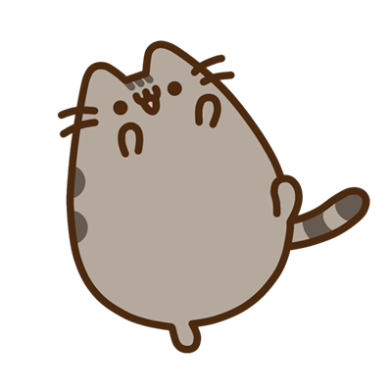

答對了!
結束

